Slide 1
Глава 7
Здоровье и вредные привычки

Slide 2
7-2: опрос студентов в вашей группе
Conduct a survey by interviewing at least 3 persons in your class. Use ты or вы, as appropriate. Present the results of your survey to your classmates

Slide 3
7-3. Здоровый образ жизни!
вес – weight
восстана́вливаться/восстанови́ться – to regenerate, recover
дви́гаться impf. – to move, be active
есте́ственный – natural
зави́довать/позави́довать (кому́? чему́?) – to envy
закаля́ться/закали́ться – to build up one’s resistance
злоупотребля́ть impf. (чем? алкого́лем) – to abuse (alcohol)
зря – in vain, for no good reason
кле́тка – cell (не́рвные кле́тки – nerve cells)
круто́й поворо́т – sharp turn, radical change
не́рвничать impf. – to be nervous, agitated
не́рвничать impf. по пустяка́м – to get upset for no reason
не́рвный – nervous, high-strung
о́браз жи́зни – life style
объеда́ться/объе́сться – to overeat
подходи́ть/подойти́ (кому́? чему́?) – to be right for
поле́зно – useful
расстро́йство – disorder
самочу́вствие (хоро́шее, плохо́е) – feeling (well, not well)
следи́ть impf. за ве́сом – to watch one’s weight
хотя́ бы – at least

Slide 4
7-3. Здоровый образ жизни.
Read and fill out the table below according to the advice given in the article.
Чтобы вести́ здоро́вый о́браз жи́зни…
на́до:
a) занима́ться физкульту́рой
b) ______________________
c) ______________________
d) ______________________
e) ______________________
        не на́до:
a) кури́ть
b) ____________________________
c) ____________________________
d) ____________________________
e) ____________________________

Slide 5
7-3: Здоровый образ жизни
Дискуссия: как вы думаете, легче заботиться о себе, если вы живёте в большом городе или если вы живёте в пригороде?
Что из этих рекомендаций Вам больше всего подходит? Почему?

Slide 6
7-5: Здоровый образ жизни
    Я соблюдаю режим дня, чтобы … быть здоровым! чтобы + inf.
                … мама была довольна:) чтобы+past tense
    _____________________________________________________
  Я веду здоровый образ жизни, для того чтобы…
  Я за/против того, чтобы…
  Родители настаивают на том, чтобы…
  Государство добивается того, чтобы…
  Мама заботиться о том, чтобы …
  Я стремлюсь к тому, чтобы…
  Вместо того чтобы пить водку, надо …

Slide 7
7-7: Видео “День здоровья!”
1. Где прошла акция «День здоровья»?
2. Кто проводил эту акцию?
3. Зачем проводили эту акцию?
4. В чём заключалась акция?
5. Что предлагали девушкам?
6. Что просили сделать молодых людей?

Slide 8
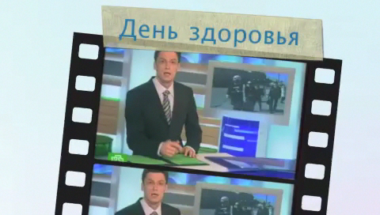
7-7: Видео: “День здоровья”

Slide 9
7-8: Видео “День здоровья”
1. Как вы думаете, важно ли проводить подобные акции?
2. В репортаже сказано, что «бороться за здоровье нации сложно». Как вы это понимаете? Вы согласны с этим?
3. Что вы знаете о подобных акциях, которые проводятся в вашем университете/городе или в стране?
4. Придумайте акцию по привлечению внимания к вопросам здоровья в вашем городе? (для молодых людей и для пожилых людей)

Slide 10
7-9: Вредные привычки
1. В э́той статье́ идёт речь о том...
a. что лю́дям на́до заду́маться о вреде́ куре́ния, нарко́тиков и алкого́ля
b. как куре́ние, алкого́ль и нарко́тики отрица́тельно влия́ют на здоро́вье
челове́ка, причём в любы́х до́зах
c. почему́ на́до занима́ться спо́ртом и бро́сить пить, кури́ть и
употребля́ть нарко́тики
2. Основна́я иде́я э́той статьи́ состои́т в том, что…
a. бро́сить кури́ть сложне́е, чем бро́сить пить и употребля́ть нарко́тики
b. в ма́лых до́зах мо́жно и пить, и кури́ть, и употребля́ть нарко́тики
c. куре́ние, алкого́ль и нарко́тики вредны́ в любы́х до́зах

Slide 11
7-11: Вредные привычки
Разыграйте. Convince your partner to stop smoking or drinking. Then switch roles.
Start this way:
⎯ Да́же не пыта́йся убеди́ть меня́ бро́сить кури́ть! Я получа́ю большо́е удово́льствие, когда́ курю́!
⎯ А я всё-таки попыта́юсь тебя́ убеди́ть, что куре́ние – э́то зло! Во-пе́рвых...

Slide 12
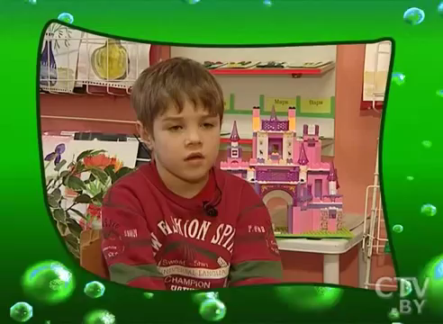
7-13: Зачем заниматься спортом?
Что говорят дети? Запишите!

Slide 13
7-22, 7-23, 7-24: Образование наречий
-O is added to the stem of adjectives ending in a hard consonant: интере́сный – интере́сно
-E is added to the stem of adjectives ending in a soft consonant: и́скренний – и́скренне
-И is added to the stem of adjectives ending in -СКИЙ: логи́ческий – логи́чески
particle ПО- is added to some adverbs ending in -и, -ому, -ему: по-ру́сски
numerals or Instrumental case of nouns are used as a basis of some adverbs: весно́й, днём, ря́дом
prepositions combine with nouns, short or long adjectives: сначала, наконец, вручную

Slide 14
7-22, 7-23, 7-24: Образование наречий
Location: Где?
cпра́ва – to the right of
сле́ва – to the left of
наверху́, вверху́ – upstairs
све́рху – on top
сни́зу – below
внизу́ – down below, beneath
впереди́, спе́реди – in front (of)
сза́ди – behind
сбо́ку – on the side
там – there
здесь, тут – here
Destination: Куда? Откуда?
апра́во, впра́во – to the right
нале́во, вле́во – to the left
наве́рх, вверх – upstairs, upwards
све́рху – from above
сни́зу – from below
вниз – downstairs, downwards
вперёд – forward
наза́д – back
вбок, на́бок – to the side
туда́ – in that direction
отту́да – from there
сюда́ – in this direction
отсю́да – from here

Slide 15
7-29: Почему мы болеем и от чего умираем?
1. Продолжи́тельность жи́зни в Росси́и сейча́с ___________.
2. На́ше здоро́вье зави́сит от о́браза жи́зни на ___________.
3. В Росси́и в 2013 году́ о́бщее число́ наркома́нов – _______.
4. В Росси́и в 2013 году́ о́бщее число́ алкого́ликов - ______ .
5. На́ше здоро́вье зави́сит от эколо́гии на _______________.
6. В слу́чаях боле́зни обраща́ются к врачу́ то́лько ________ .

Slide 16
7-30: Почему мы болеем и от чего умираем?
1. Какая проблема беспокоит Алекcея Ростоцкого и почему?
2. От каких четырёх факторов зависит наше здоровье?
3. Реализуется ли в России идея воспитания здорового молодого поколения?
4. По мнению Алексея, стал ли здоровый образ жизни нормой в России?
5. Какие примеры приводит автор блога в доказательство своей точки зрения?
6. Как вы понимаете, что такое «народное» средство?
7. Какое «народное» средство для лечения простудных заболеваний является популярным в России?
8. Вы знаете другие «народные» средства для лечения простуды?

Slide 17

Причина и следствие: глаголы
замедляется
работа
вашего мозга
ваша жизнь
сокращается
на 10-15 лет
употребляете
алкоголь
ПРИЧИНА. СОБЫТИЕ. СЛЕДСТВИЕ/РЕЗУЛЬТАТ
1) по причине того что (official)
2) вследствие того что (official)
3) в результате того что (official)
4) в связи с тем что (official)

Slide 18
Причина и следствие:
сокращание
ваше жизни
на 10-15 лет
употребление
алкоголя
замедление
работы
вашего мозга
ПРИЧИНА СОБЫТИЕ СЛЕДСТВИЕ/РЕЗУЛЬТАТ
1) что? является причиной чего?
2) что? является следствием чего?
3) что? является результатом чего?

Slide 19
Причина и следствие
ПРИЧИНА СОБЫТИЕ СЛЕДСТВИЕ/РЕЗУЛЬТАТ
употребляете
алкоголь
ваша жизнь
сокращается
на 10-15 лет
замедляется
работа
вашего мозга
сокращание
ваше жизни
на 10-15 лет
употребление
алкоголя
замедление
работы
вашего мозга
происходит !!!!
1) по причине того что (official) — что? является причиной чего?
2) вследствие того что (official) —- что? является следствием чего?
3) в результате того что (official) — что? является результатом чего?

Slide 20
Причастия: читать, писать, написать, нарушать/нарушить, помыть, выпить, лечить/вылечить
Active | Passive
present (они) -ущ/-ющ, -ащ/-ящ | present (мы) -имый
2. past past+-вш/ш | 2. past -нн/-енн/т

Slide 21
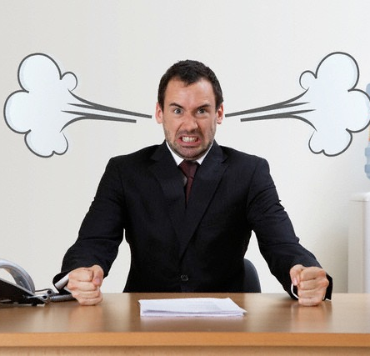
7-63: CТРЕСС
1. Каки́е ситуа́ции в ва́шей жи́зни явля́ются стре́ссовыми?
2. Как вы бо́ретесь со стре́ссовыми ситуа́циями?
3. Каки́е ме́тоды борьбы́ со стре́ссом вы счита́ете са́мыми эффекти́вными?

Slide 22

7-63: СТРЕСС
Что происходит при стрессе?
Зачем нужен стресс?
Вывод: стресс - это полезно или вредно?

Slide 23
7-64: Стресс
1. О чём э́та статья́?
2. О каки́х стре́ссовых ситуа́циях идёт речь в э́той статье́?
3. Кака́я са́мая опа́сная фо́рма агре́ссии? Что профе́ссор Виногра́дов сове́тует де́лать в тако́й ситуа́ции?
4. Кака́я са́мая безопа́сная фо́рма агре́ссии? Что профе́ссор Виногра́дов сове́тует де́лать в тако́й ситуа́ции?
5. Како́й из на́званных в статье́ при́нципов психологи́ческой самозащи́ты вы счита́ете наибо́лее эффекти́вным? Почему́?

Slide 24
7-66: Стресс. Express your opinion regarding the recommendations below.
конечно – of course; разумеется – It goes without saying; наверное – probably; возможно – is possible;
может быть – perhaps;
кажется – it seems.
1. Eсли обучи́ться ме́рам психологи́ческой самозащи́ты, то мо́жно бу́дет прожи́ть день без стре́сса.
Возмо́жно, что э́то так, но я сомнева́юсь в том, что…
2. Автор счита́ет, что когда́ на вас крича́т, не на́до стреми́ться перекрича́ть.
3. Автор сове́тует не паникова́ть в стре́ссовых ситуа́циях, ведь всегда́ мо́жно найти́ вы́ход!
4. Автор утвержда́ет, что в любы́х ситуа́циях на́до остава́ться ве́жливым челове́ком.
5. Автор статьи́ не сомнева́ется, что снача́ла на́до де́лать са́мую неприя́тную рабо́ту.
6. Eсли ка́ждое у́тро говори́ть себе́, что всё бу́дет хорошо́, то всё бу́дет хорошо́.

Slide 25
7-67: Стресс. Express your opinion about each recommendation in 7-64. Use the expressions below.
Согласие
• Я согла́сен с тем, что…
• Я разделя́ю пози́цию а́втора статьи́, когда́ он говори́т, что…
Несогласие
• В статье́ говори́тся, что… Одна́ко у меня́ друго́е мне́ние, как на́до…
• Автор статьи́ счита́ет, что… Но у меня́ друга́я то́чка зре́ния на то, как на́до…
• Не во всём мо́жно согласи́ться с сове́том а́втора статьи́, кото́рый состои́т в том, что...
Аргументация
• Для доказа́тельства э́того я хочу́ привести́ сле́дующие аргуме́нты.

